Slide 1

컴퓨터 네트워크
- 4-2 실습과제-
컴퓨터 공학과 20151167 이인재

Slide 2

index
01
가상머신
02
게이트웨이 설정
03
게이트웨이 NAT설정
04
Master IP 주소 설정
04
Putty를 통한 접속

Slide 3
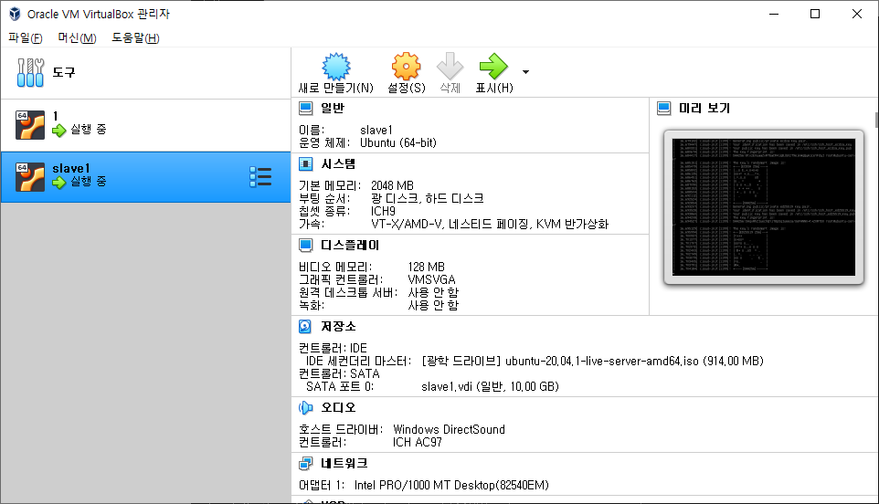
01. 가상머신
1(Master)과 slave1(Slave)로 두개의 가상머신을 생성

Slide 4
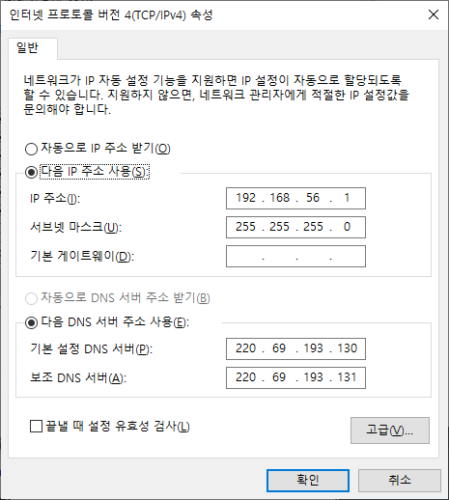
02. 게이트웨이 설정
IPv4속성 내부 DNS주소할당

Slide 5
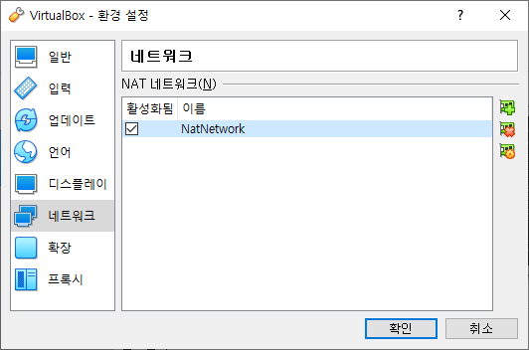
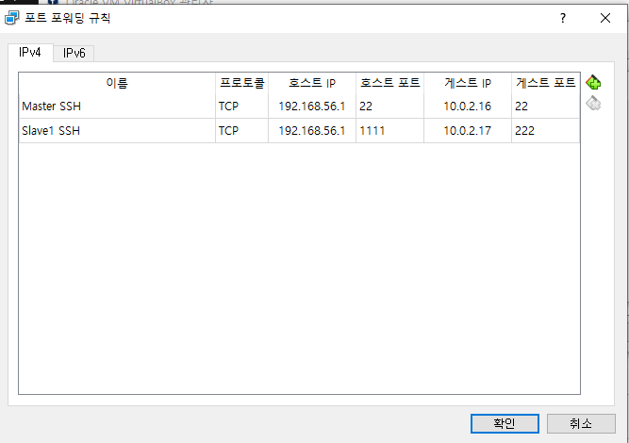
03. 게이트웨이 NAT설정
NAT테이블 설정
Master와 Slave 두 가상머신에 대한 포트포워딩 실시

Slide 6
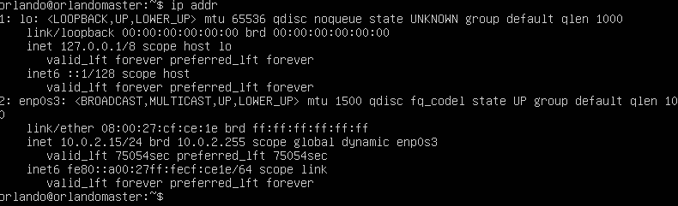
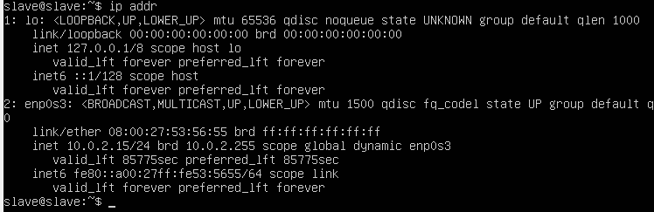
04. Mater IP 주소 설정(1)
Master
Slave1
두개의 가상머신 모두 10.0.2.15의 주소를 갖고 있음을 확인

Slide 7
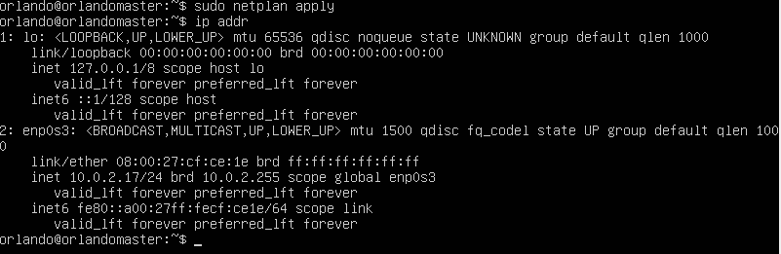
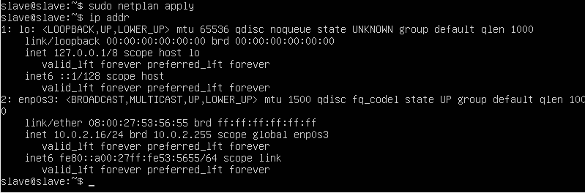
04. Mater IP 주소 설정(2)
Master
Slave1
Master의 경우 10.0.2.17 의 주소로 변경되었음을 알 수 있으며,
Slave의 경우 10.0.2.16의 주소로 변경되었음을 알 수 있다.

Slide 8
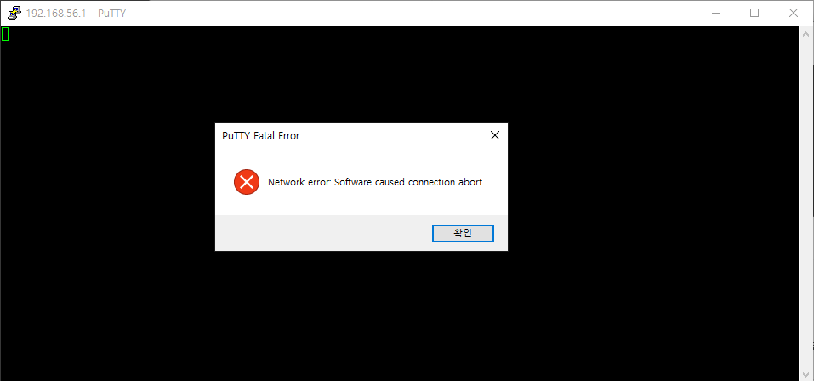
04. putty를 통한 접속
Master
Slave1
공교롭게도 두개의 가상머신 다 putty로 접근이 불가능한 상태가 되었습니다.

Slide 9
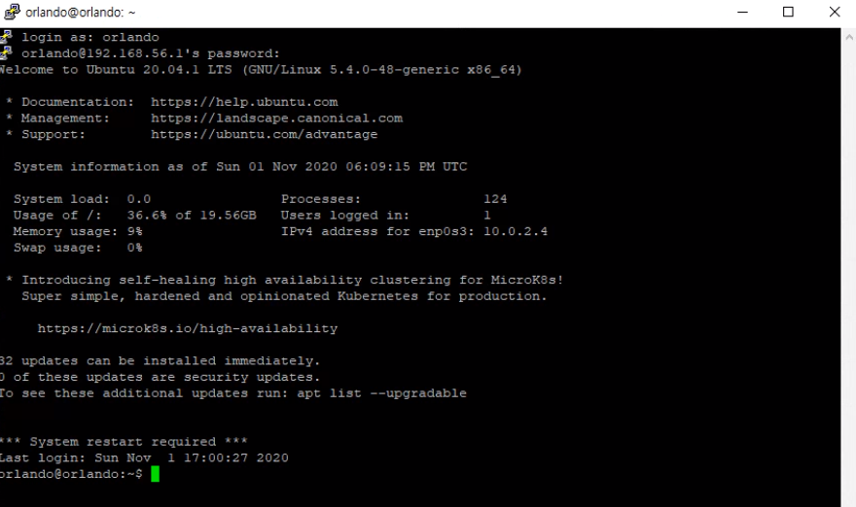
번외. 연구실에 있는 putty로 ubuntu 접속 시
집에 있는 PC와의 차이점은 dhcp: true의 차이점밖에 없음에도 불구하고 연구실에 설치한 putty를 통하여ubuntu를 접속 시, 올바르게 접속된 모습을 확인할 수 있었습니다.

Slide 10
Thank you for watching

